Slide 1
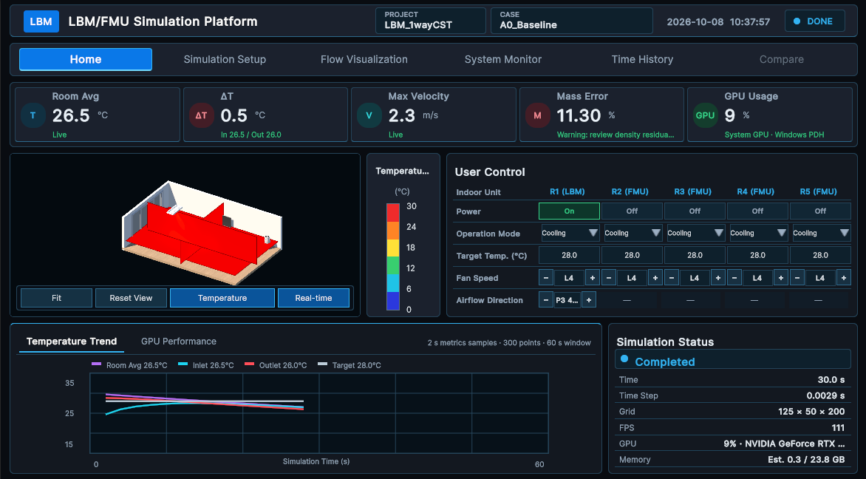
UX 01
Home | 한 화면에서 보는 실시간 운영 현황
운영자 중심의 시뮬레이션 대시보드
CORE EXPERIENCE
실행 상태를 판단하고
즉시 조작하는 통합 홈
1
1
핵심 KPI 즉시 확인
3
실내온도·온도차·최대속도·질량오차·GPU를 상단에 집중 배치
2
3D 결과와 제어를 동시 연결
2
온도 필드를 보며 IDU 전원·모드·목표온도·풍량을 한 화면에서 조정
3
트렌드와 완료 상태 확인
온도·GPU 추이와 시간·격자·FPS·메모리를 함께 표시해 운영 건강성을 판단
4
결과 설정–실행–결과 확인의 전환 비용 최소화
LBM/FMU SIMULATION PLATFORM | UX UPDATE
UX01 HOME
01 / 07

Slide 2
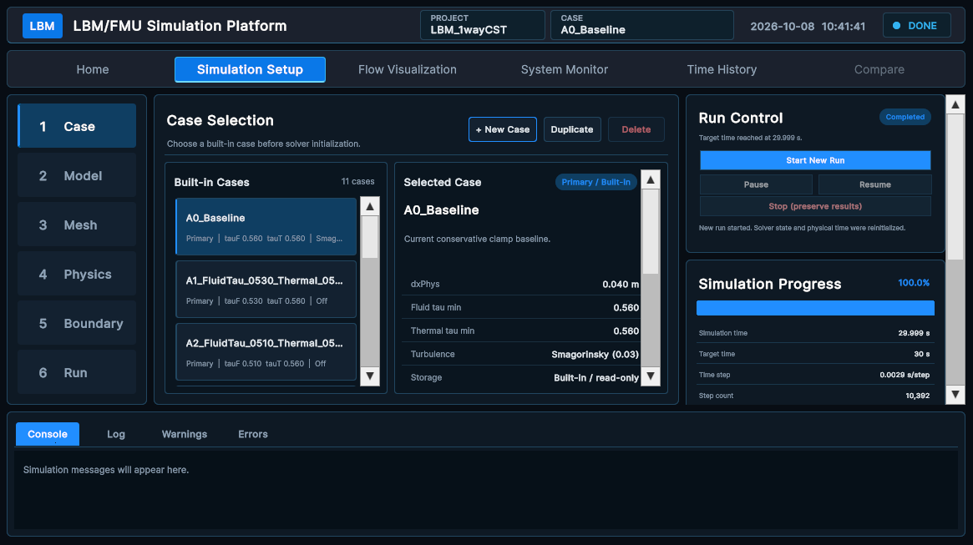
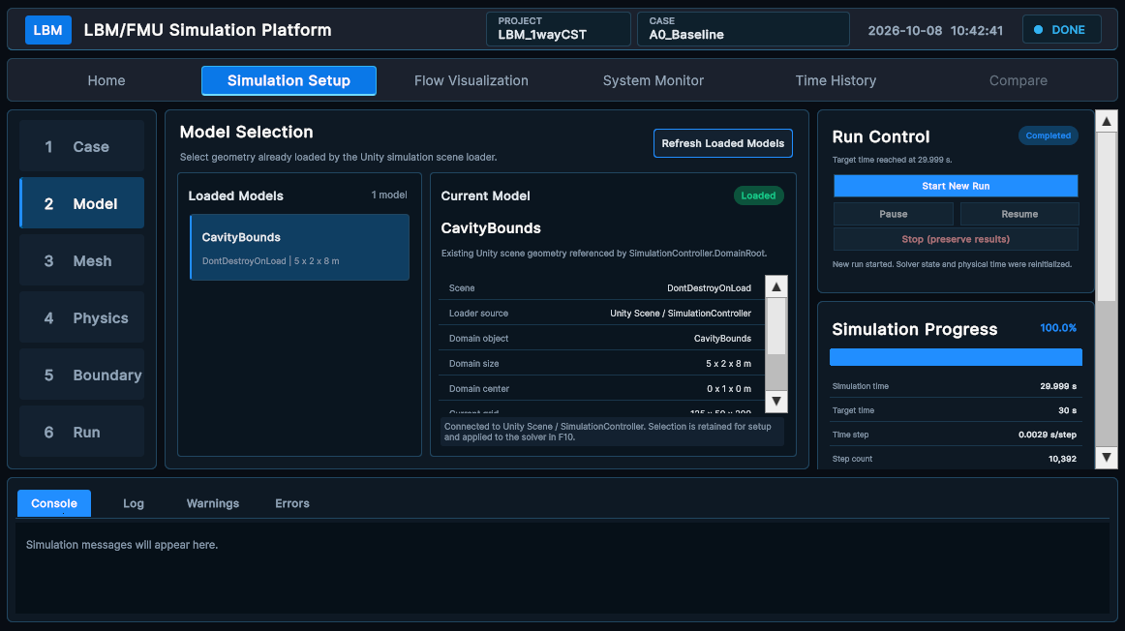
UX 02-1
Simulation Setup | Case & Model
대상과 조건을 실행 전에 명확히 고정
F1 CASE
F2 MODEL
CASE MANAGEMENT
MODEL CONTEXT
빌트인 Case 선택과 실행 제어
Unity Scene 기반 모델 확인
A0–B6 Case의 주요 설정을 비교하고, 선택·복제·신규 생성 후 새 실행으로 연결합니다.
로드된 형상, Domain 크기·중심·격자를 한 곳에서 확인해 잘못된 시뮬레이션 대상 선택을 예방합니다.
사용자 흐름
Case 선택
→
Model 확인
→
설정 스테이징
→
Run Control
핵심 효과: Case 정보와 실제 Scene 모델의 불일치를 실행 전에 제거
1 Case
2 Model
3 Mesh
4 Physics
5 Boundary
6 Run
LBM/FMU SIMULATION PLATFORM | UX UPDATE
UX02 SIMULATION SETUP
02 / 07

Slide 3
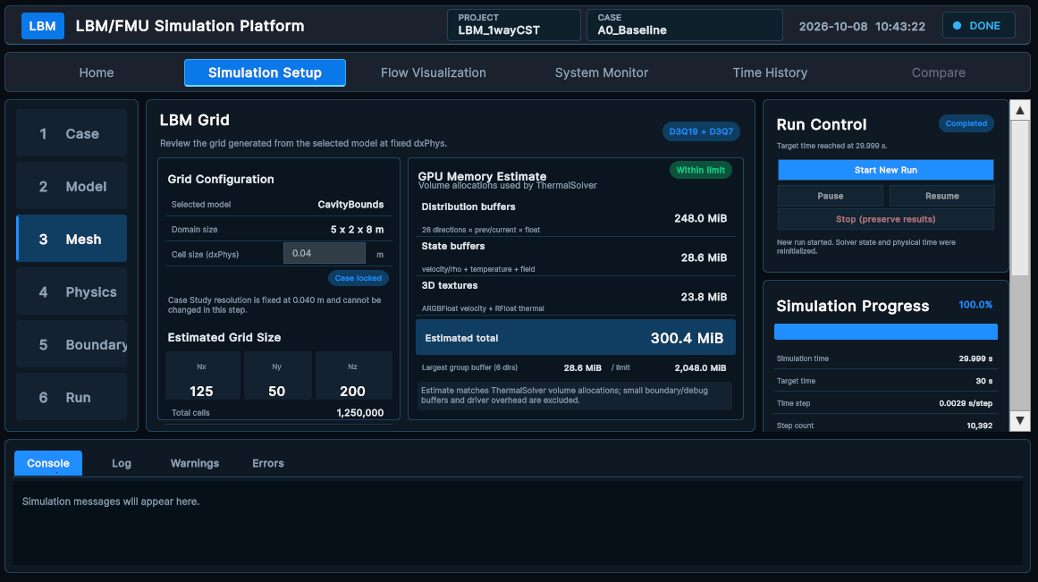
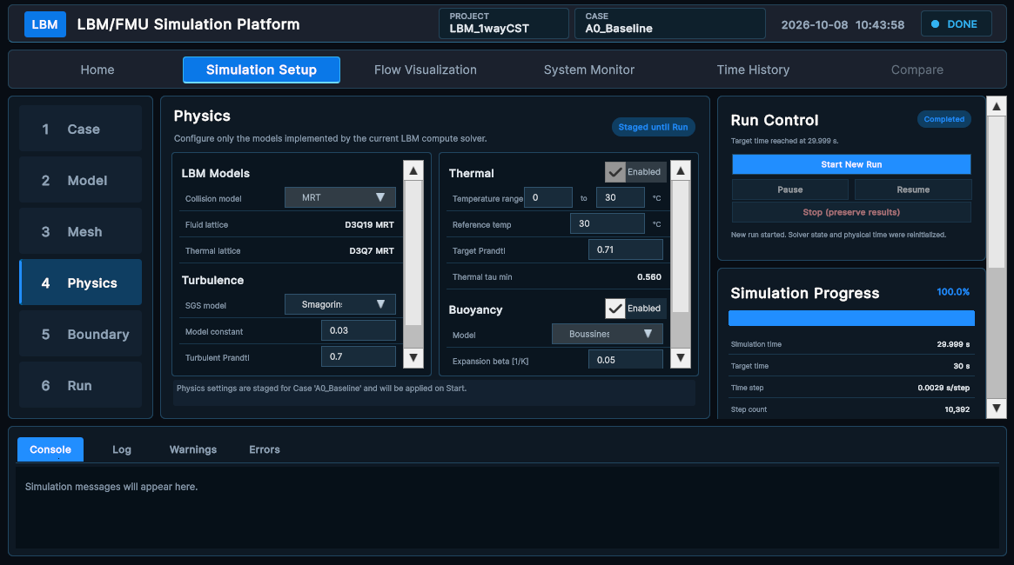
UX 02-2
Simulation Setup | Mesh & Physics
계산 비용과 물리 모델을 실행 전에 검증
F3 MESH
F4 PHYSICS
RESOURCE VISIBILITY
PHYSICS STAGING
고정 dxPhys와 GPU 메모리 예산
LBM·난류·열·부력 통합 설정
0.040 m 격자에서 예상 Cell 수와 분포함수·상태·텍스처 메모리를 보여 실행 가능성을 즉시 판단합니다.
MRT, Smagorinsky, Thermal tau min, Boussinesq 등 핵심 모델을 편집하고 Run 시점에 일괄 적용합니다.
핵심 가드레일 Case Study 해상도 0.040 m 고정 | 예상 GPU 300.4 MiB·제한 2,048 MiB | 변경은 Run 전까지 Staged
1 Case
2 Model
3 Mesh
4 Physics
5 Boundary
6 Run
LBM/FMU SIMULATION PLATFORM | UX UPDATE
UX02 SIMULATION SETUP
03 / 07

Slide 4
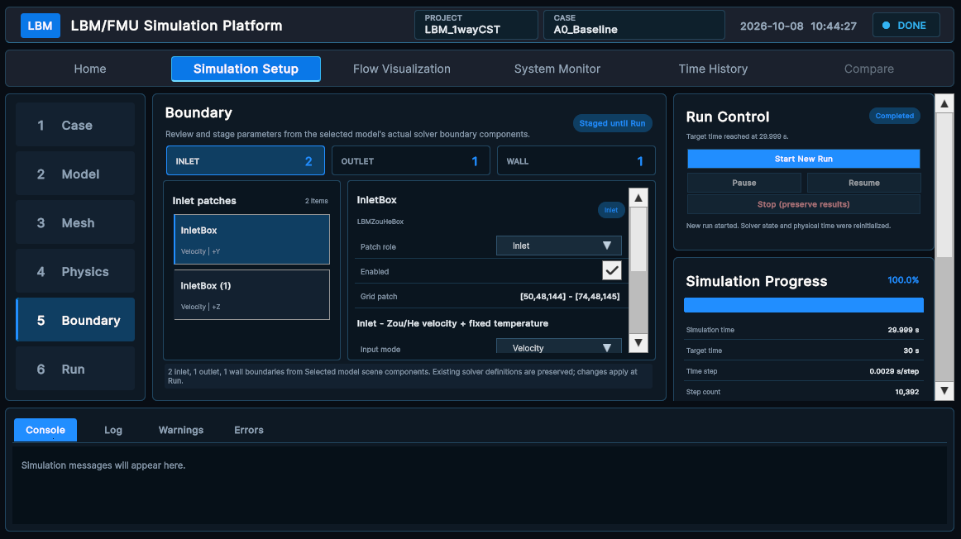
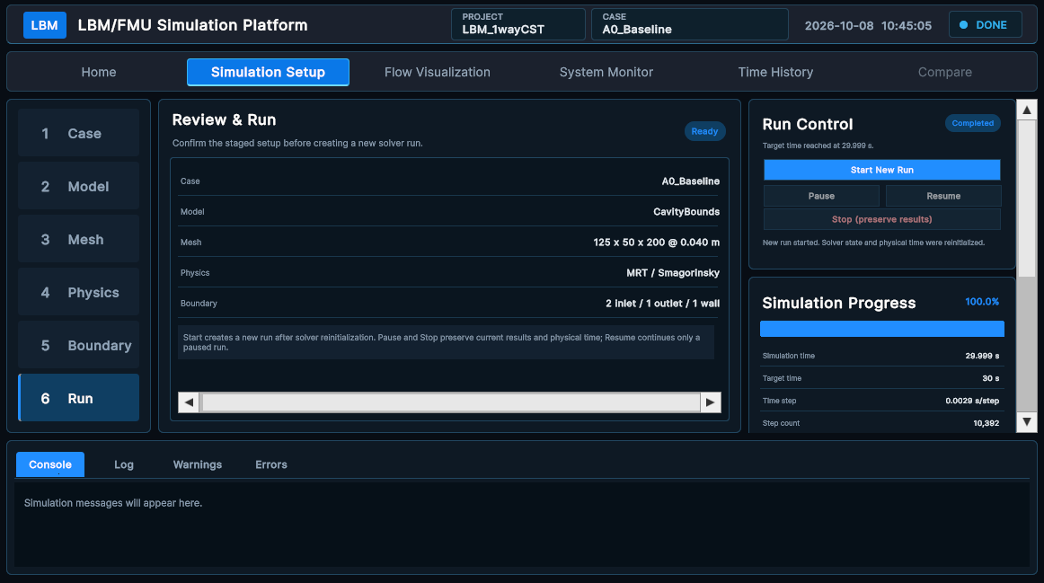
UX 02-3
Simulation Setup | Boundary & Run
경계조건 확인에서 재초기화·실행까지
F5 BOUNDARY
F6 RUN
BOUNDARY TRACEABILITY
SAFE RUN CONTROL
실제 Solver Boundary를 역할별로 확인
요약 검토 후 명시적으로 실행
Inlet·Outlet·Wall 패치, 그리드 범위, 입력 모드를 보여 형상과 수치 설정의 추적성을 확보합니다.
Case·Model·Mesh·Physics·Boundary를 최종 검토하고, Start New Run으로 Solver와 물리시간을 재초기화합니다.
RUN BEHAVIOR
Start New Run
재초기화 후 실행
Pause / Resume
물리시간 유지
Stop
현재 결과 보존
진행률·Step·시간 상시 표시
1 Case
2 Model
3 Mesh
4 Physics
5 Boundary
6 Run
LBM/FMU SIMULATION PLATFORM | UX UPDATE
UX02 SIMULATION SETUP
04 / 07

Slide 5
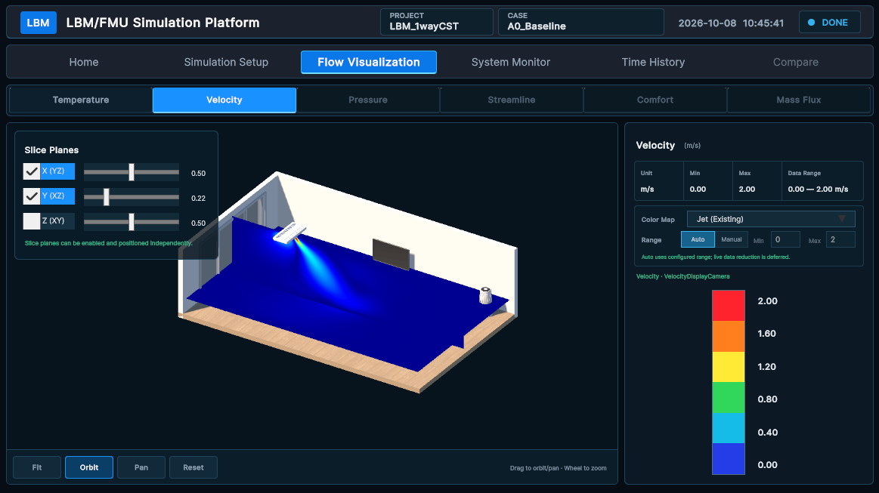
UX 03
Flow Visualization | 공간 기류를 직관적으로 탐색
절단면·변수·범위를 즉시 전환
VISUAL ANALYTICS
유동 필드를 보고
설명하는 결과 화면
1
2
3
3축 절단면 독립 제어
1
X(YZ)·Y(XZ)·Z(XY) 슬라이스를 켜고 위치를 조절해 관심 영역을 탐색
2
변수별 표현 전환
Temperature·Velocity·Pressure·Streamline·Comfort·Mass Flux를 같은 View에서 비교
3
범위·컬러맵·카메라 통합
수동/자동 Range와 컬러맵을 지정하고 Fit·Orbit·Pan으로 공간 정보를 해석
4
결과 고속 제트 코어와 확산 범위를 화면에서 즉시 비교
LBM/FMU SIMULATION PLATFORM | UX UPDATE
UX03 FLOW VISUALIZATION
05 / 07

Slide 6
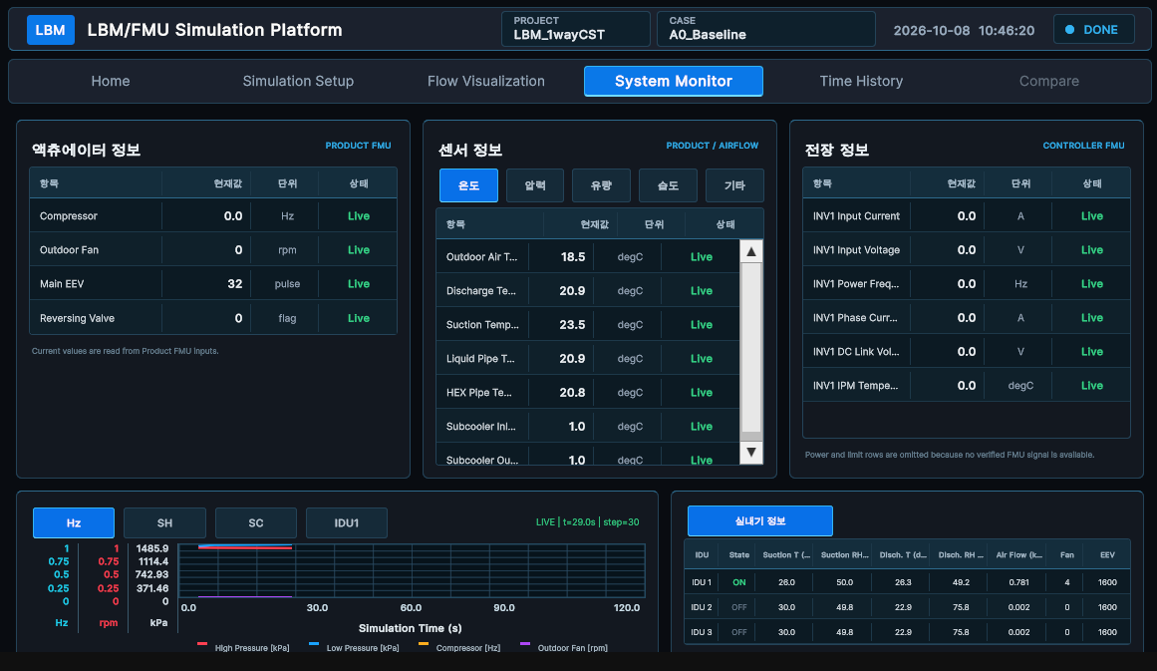
UX 04
System Monitor | LBM·FMU 신호를 한 화면에 통합
제어기–제품–센서 실시간 상태 감시
SYSTEM OBSERVABILITY
1
2
3
현재값·상태·추이로
Co-simulation을 감시
1
FMU 영역별 상태 분리
Product 액추에이터, Airflow 센서, Controller 전장 신호를 영역별로 구조화
2
Live 건강 상태 표시
현재값·단위·Live 상태를 행 단위로 표시해 연결 누락과 이상치를 조기 발견
4
3
주요 신호·IDU 비교
주파수·압력·회전수 추이와 실내기별 온도·습도·풍량을 동시 감시
핵심 Controller → Product 신호 전달과 Plant 응답을 한 눈에 추적
LBM/FMU SIMULATION PLATFORM | UX UPDATE
UX04 SYSTEM MONITOR
06 / 07

Slide 7
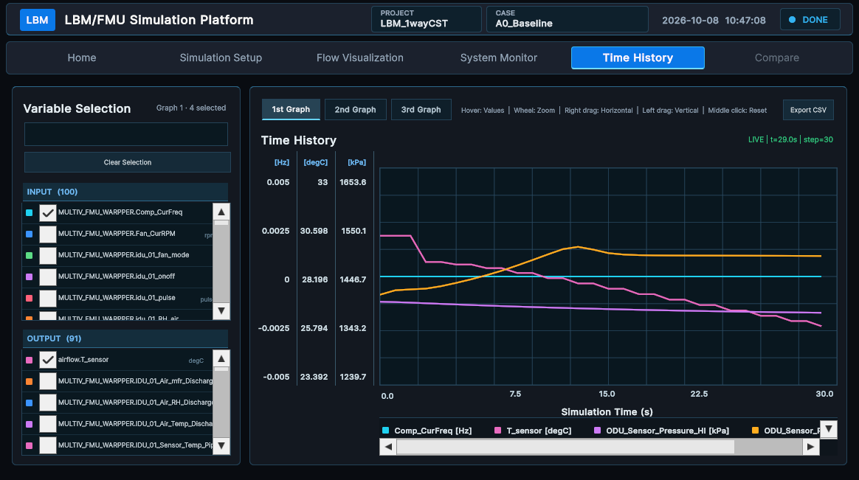
UX 05
Time History | 신호를 선택하고 흐름을 비교
다중 스케일 트렌드·그래프·CSV 내보내기
3
SIGNAL EXPLORATION
필요한 변수만 골라
시간적 관계를 해석
1
2
1
대규모 I/O 변수 선택
Input·Output 목록에서 변수를 선택하고 색상·단위와 함께 그래프에 추가
2
다중 스케일·다중 그래프
단위가 다른 신호도 개별 스케일로 표현하고 1st·3rd Graph에 관점별로 구성
3
상호작용과 CSV 활용
Hover 값 확인, Zoom·Pan·Reset으로 구간을 탐색하고 CSV로 내보내 후분석 연결
4
결과 제어 입력과 제품·유동 응답의 시간지연·안정화 거동 비교
LBM/FMU SIMULATION PLATFORM | UX UPDATE
UX05 TIME HISTORY
07 / 07

